Slide 1
Luyện tập (T.104)

Slide 2
Búp bê | Gấu bông | Sóc bông
1
Cho biểu đồ sau:
Số ?
4
6

Slide 3
2
Biểu đồ sau biểu thị số gà, số ngỗng, số vịt có trên sân
Số gà nhiều hơn số ngỗng bao nhiêu con?
Số ngỗng ít hơn số vịt mấy con?
3 con
1 con
8
5
6

Slide 4
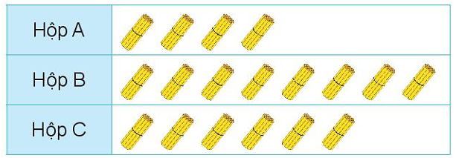
3
Quan sát biểu đồ rồi trả lời câu hỏi
SỐ QUE TÍNH TRONG MỖI HỘP
Mỗi gồm 10 que tính.
40
80
60
Hộp nào nhiều que tính nhất?
Hộp nào ít que tính nhất?
Hộp B
Hộp A

